Slide 1
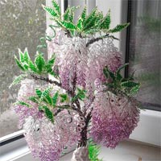
Добро пожаловать в мир бисероплетений!
Бисероплетение — вид декоративно-прикладного искусства, рукоделия; создание украшений, художественных изделий из бисера.

Slide 2
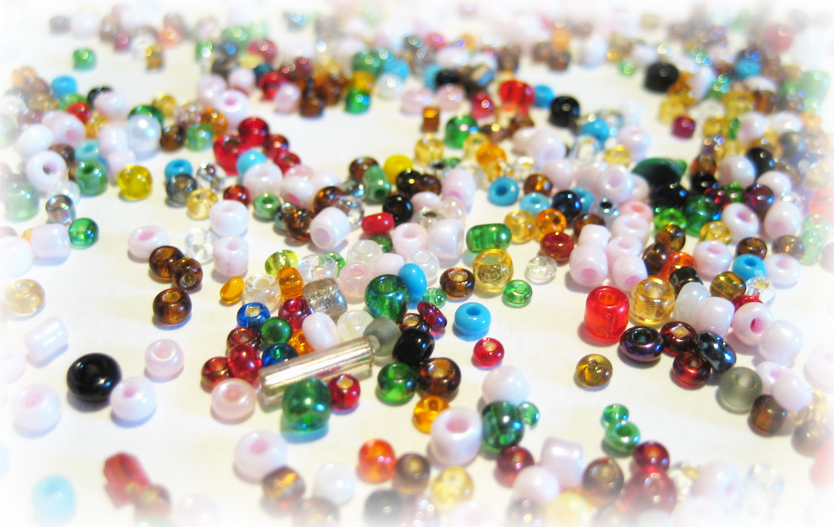
Инструменты и материалы для бисероплетения.
Бисер.
Это мелкие , круглые или граненые вытянутые и сплюснутые бусинки из стекла, метала, фарфора или пластмассы с отверстиями для нити и проволоки.

Slide 3
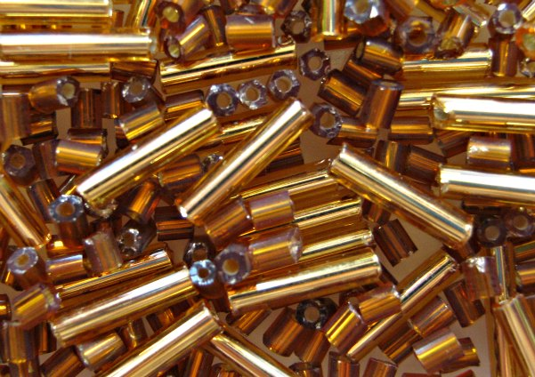
Стеклярус
Стеклярус - стеклянные трубочки различной длины. Он может иметь прямой или косой срез. Для низания больше подходит стеклярус с прямым срезом.

Slide 4
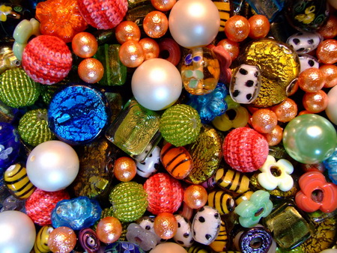
Бусины
Бусины на нити Бусины бывают всевозможных цветов форм и размеров, сделаны из самых разных материалов. Круглые, квадратные, граненые, в форме сердечек и забавных зверей, перечислить все невозможно.

Slide 5
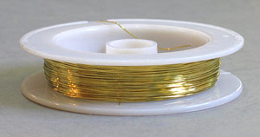
Проволока и леска
Для изготовления различных объемных сувениров используется тонкая медная проволока или леска. Толщина проволоки или лески должна позволять пройти ей через отверстие в бисеринке 2-3 раза. Очень хорошо, если проволока покрыта снаружи цветным лаком.

Slide 6
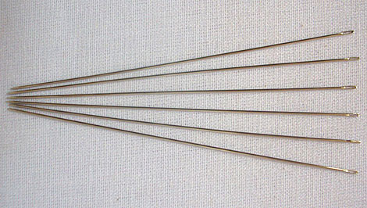
Иглы
Бисерные иглы - Это гибкие тонкие иглы длиной около 5 см. Иглы для бисера выпускают под номерами: 10, 12, 13, 15 и 16.

Slide 7
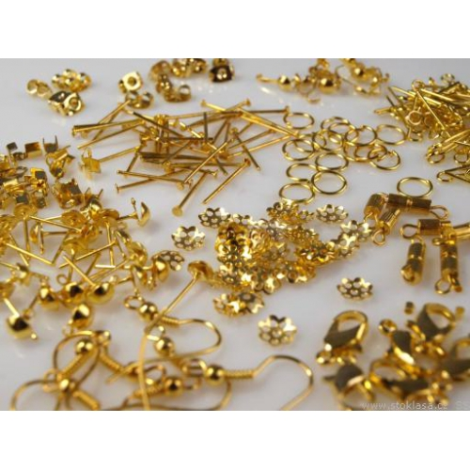
Фурнитура
Металлические детали для соединения фрагментов изделия, застежки и швензы.

Slide 8
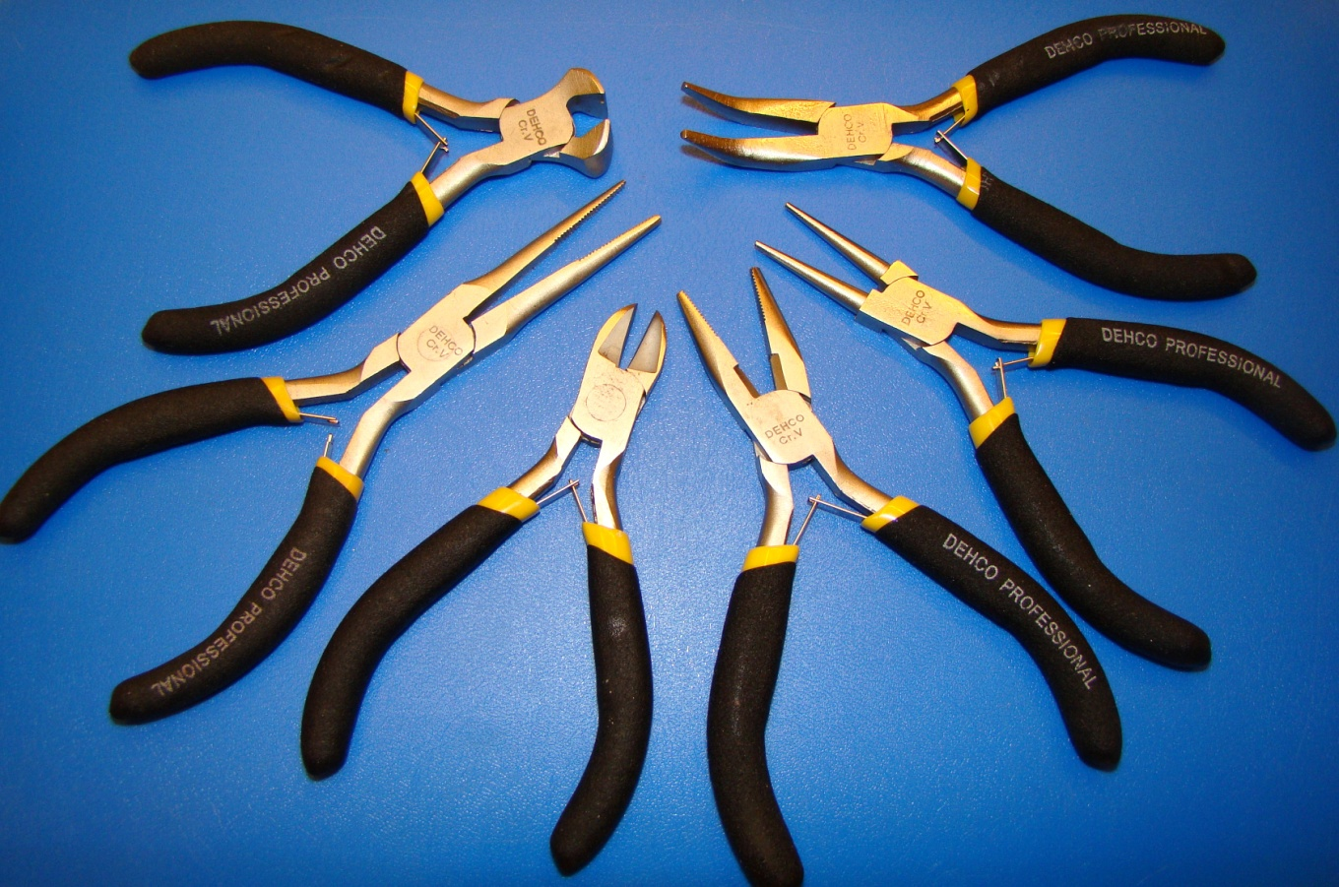
Инструменты
Острые ножницы, пинцет, кусачки и круглогубцы для работы с проволокой.

Slide 9
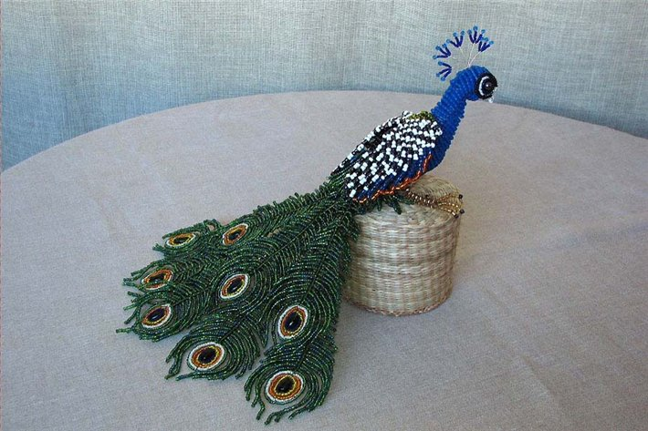
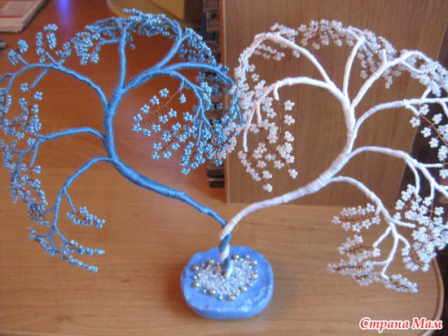
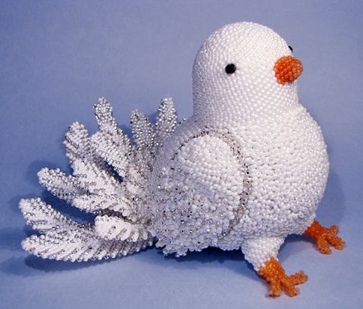
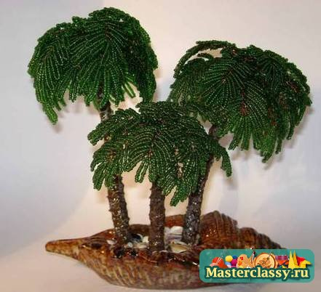
Поделки из бисера.

Slide 10
Благодарю за внимание!

